Slide 1






卷积神经网络
冯建周

Slide 2




目录
01
卷积神经网络概述
基本结构
目 录
02
卷积神经网络
CONTENTS
网络训练
03
代码实践

Slide 3
目录
01
卷积神经网络概述
基本结构
目 录
02
卷积神经网络
CONTENTS
网络训练
03
代码实践

Slide 4
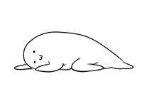
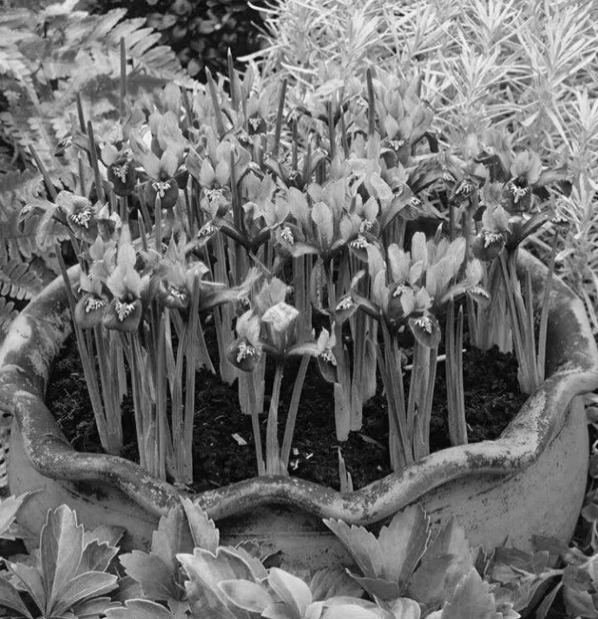
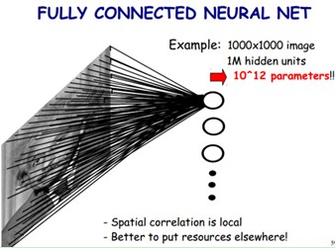
卷积神经网络概述
深层神经网络问题
: 这才是第一个隐层，有什么机器能受得了这种计算？
: 从入门到放弃系列。。
考虑一种情形：
以1000*1000的灰度图像作为输入层
希望隐层有和输入相同的神经单元
全连接：
10^6 * 10^6 = 1M * 1M ＝１T个参数，一个参数以浮点数4Byte的方式存储
需要不小于4T内存
1000-pixels
1000-pixels
对于图像处理，我们是不是可以利用图像的某些模式或者说是特点，简化每一层的计算过程？

Slide 5
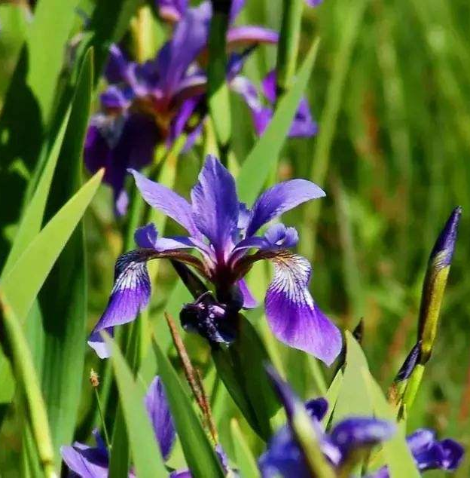

卷积神经网络概述
深层神经网络问题
: 应用一次该方法只能提取一个特征
: 所以对应同一张图片输入，应该应用多次该方法
第一个发现：
鸢尾花仅出现在图像局部区域
并不是所有具有相似形态特征的鸢尾花都位于图像的同一个位置
如何应用这个发现？
可能的做法：
定义一种提取局部的特征的方法，可有效响应特定局部模式
用这种方法遍历整张图片

Slide 6
卷积神经网络概述
深层神经网络问题
第二个发现：
大小改变，鸢尾花仍然可以有效区分
如何利用这个特性？
可能的做法：
在神经网络逐层累加的过程中，可以直接对图像进行缩放
缩放到适当大小后，可以在特征提取过程中得到有效响应

Slide 7
卷积神经网络概述
卷积神经网络
第一个发现对应的可能的做法：
定义一种提取局部的特征的方法，可有效响应特定局部模式
用这种方法遍历整张图片
卷积：平移不变模式
第二个发现对应的可能的做法：
在神经网络逐层累加的过程中，可以直接对图像进行缩放
池化：下采样被检测物体不变模式
那是不是卷积和池化操作就够了？我们是不是还需要更深的模型？

Slide 8
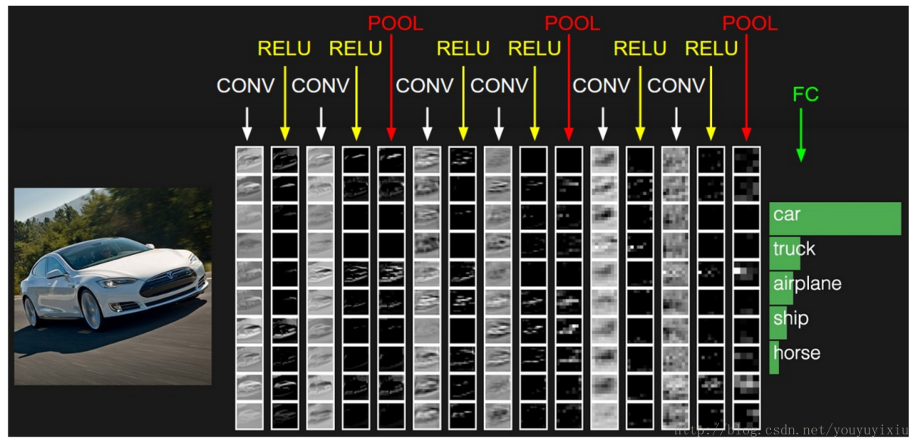
卷积神经网络概述
卷积神经网络-一般框架（以分类为例）
卷积层+激活函数+池化层+全连接层 出现多次，用于提取特征
在最后出现一次或多次，用于做分类

Slide 9
目录
01
卷积神经网络概述
基本结构
目 录
02
卷积神经网络
CONTENTS
网络训练
03
代码实践

Slide 10
卷积神经网络
基本结构
输入层
传递给网络的数据
CNN基本结构
卷积层
提取数据的不同特征
激活层
为网络加入非线性因素
池化层
对计算后的特征图进行压缩
全连接层
连接所有的特征，进行分类

Slide 11
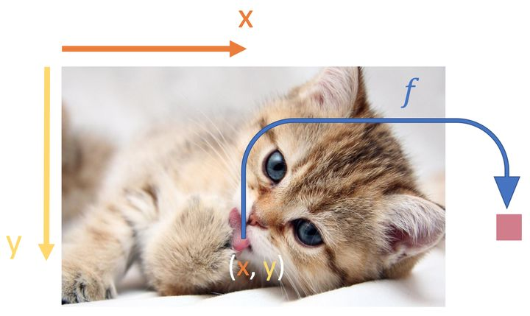
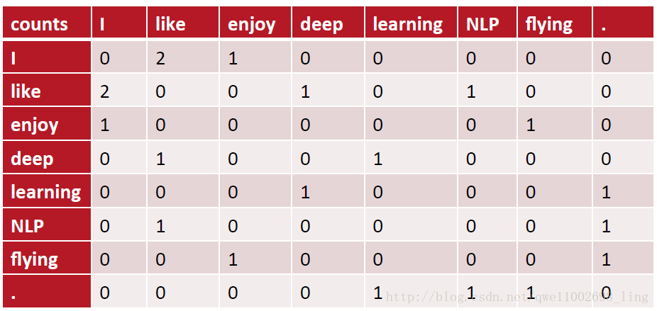
卷积神经网络
基本结构-输入层
输入层是对数据进行预处理的阶段，将输入的数据（图像/文字）转换成网络能够计算的数字。
I like deep learning.
I like NLP.
I enjoy flying.

Slide 12
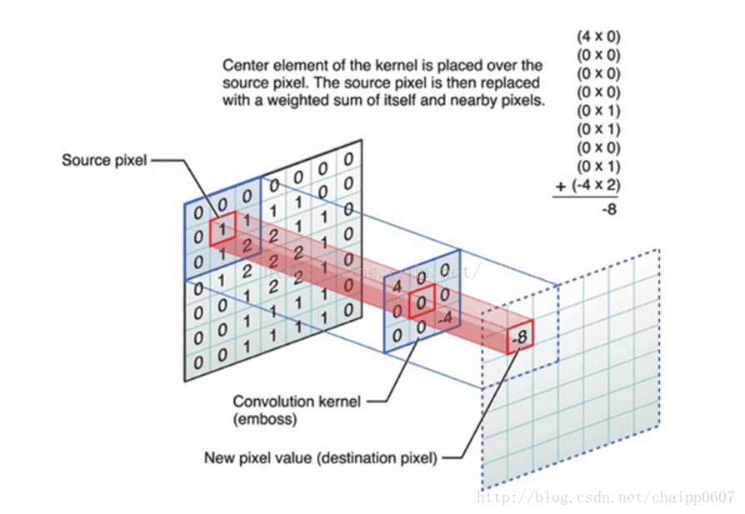
卷积神经网络
基本结构-卷积层
卷积层（Convolutional layer），卷积神经网络中每层卷积层由若干卷积单元(卷积核)组成，每个卷积单元的参数都是通过反向传播算法优化得到的。
卷积运算的目的是提取输入的不同特征，第一层卷积层可能只能提取一些低级的特征如边缘、线条和角等层级，更多层的网络能从低级特征中迭代提取更复杂的特征。
卷积核（filter/kernel）：用于对输入图像进行共享权值的遍历
步长（stride）：卷积核在图片上移动的大小
填充（padding）：满足输出的图像的维度要求

Slide 13
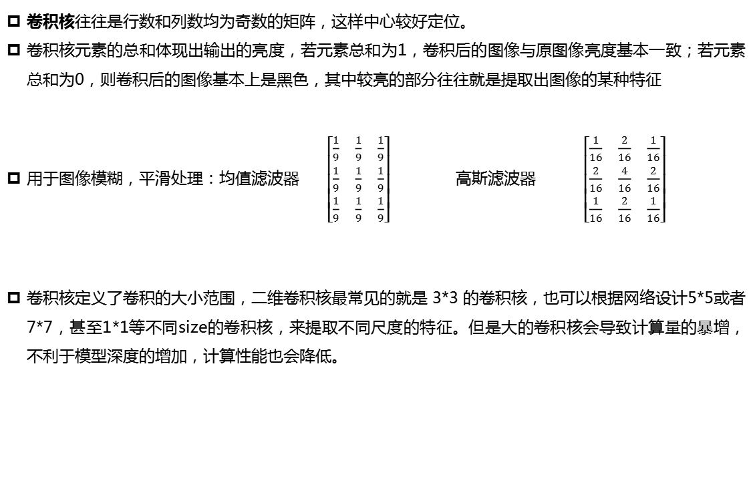
卷积神经网络
基本结构-卷积层
卷积核往往是行数和列数均为奇数的矩阵，这样中心较好定位。
卷积核元素的总和体现出输出的亮度，若元素总和为1，卷积后的图像与原图像亮度基本一致；若元素总和为0，则卷积后的图像基本上是黑色，其中较亮的部分往往就是提取出图像的某种特征
用于图像模糊，平滑处理：均值滤波器 $\left[\begin{matrix}\frac{1}{9} & \frac{1}{9} & \frac{1}{9} \\ \frac{1}{9} & \frac{1}{9} & \frac{1}{9} \\ \frac{1}{9} & \frac{1}{9} & \frac{1}{9}\end{matrix}\right]$ 高斯滤波器 $\left[\begin{matrix}\frac{1}{16} & \frac{2}{16} & \frac{1}{16} \\ \frac{2}{16} & \frac{4}{16} & \frac{2}{16} \\ \frac{1}{16} & \frac{2}{16} & \frac{1}{16}\end{matrix}\right]$
卷积核定义了卷积的大小范围，二维卷积核最常见的就是 3*3 的卷积核，也可以根据网络设计5*5或者7*7，甚至1*1等不同size的卷积核，来提取不同尺度的特征。但是大的卷积核会导致计算量的暴增，不利于模型深度的增加，计算性能也会降低。

Slide 14
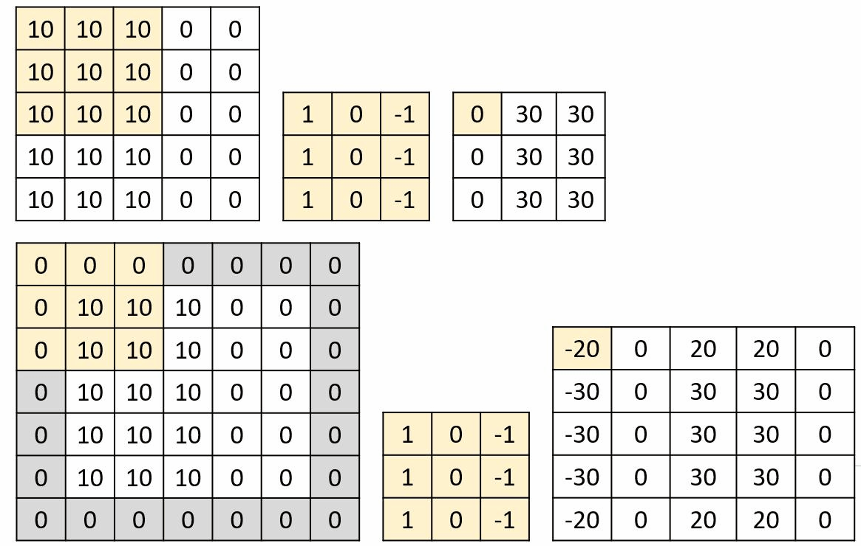
卷积神经网络
基本结构-卷积层
填充：卷积核与图像尺寸不匹配，往往填充图像缺失区域，如上图，原始图片尺寸为5*5，卷积核的大小为3*3，如果不进行填充，步长为1的话，当卷积核沿着图片滑动后只能滑动出一个3*3的图片出来，这就造成了卷积后的图片和卷积前的图片尺寸不一致，所以为了避免这种情况，需要先对原始图片做边界填充处理。

Slide 15
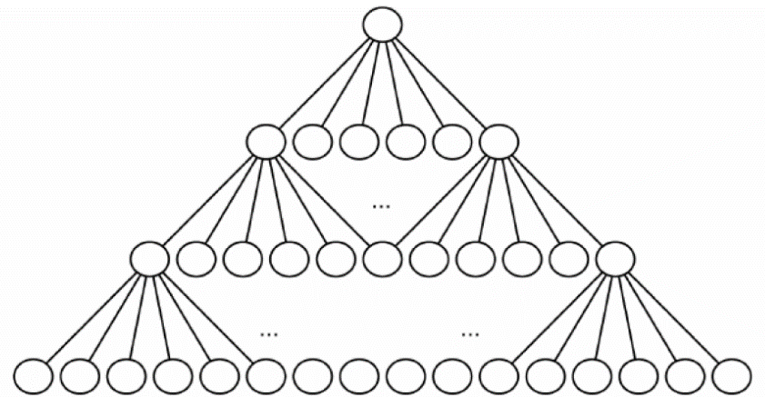
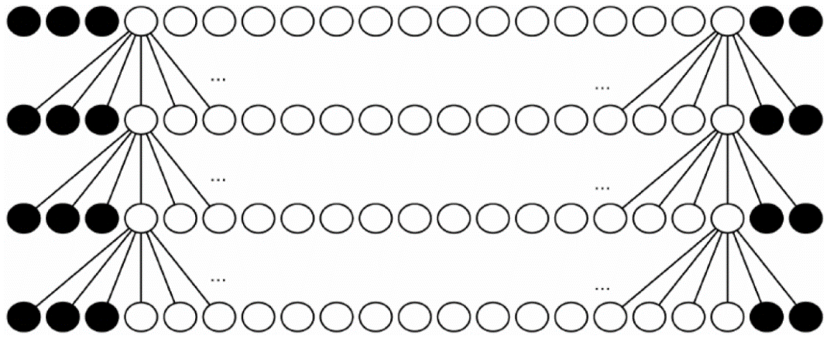
卷积神经网络
基本结构-卷积层
Padding解决卷积运算的两个问题
对较深的卷积层难以增加网络深度
每卷积一层，下一层输入的维度都会降低
图像边界信息利用不够
图像边界附近的重要信息可能被漏过
Padding的优点
卷积核的大小不再限制卷积神经网络的深度
卷积神经网络能够发展得越来越深

Slide 16
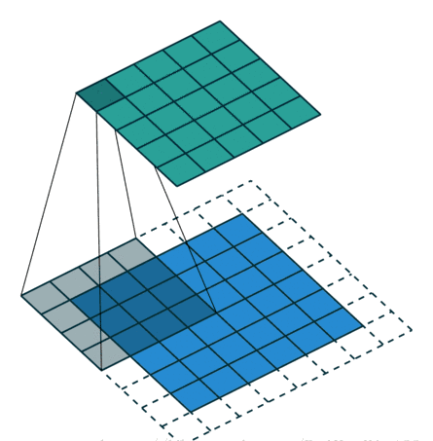
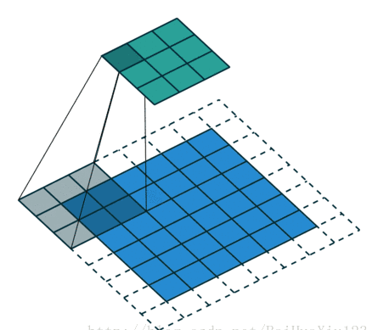
卷积神经网络
基本结构-卷积层
卷积核的步长代表提取的精度, 步长定义了当卷积核在图像上面进行卷积操作的时候，每次卷积跨越的长度。在默认情况下，步长通常为1。
步长为1
步长为2

Slide 17
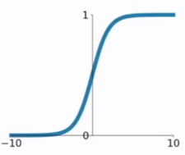
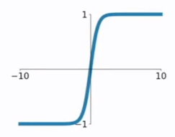
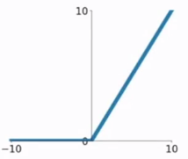
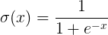
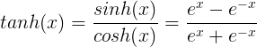
卷积神经网络
基本结构-激活层
往模型中加入非线性元素，可以更好地解决复杂的问题。
sigmod激活函数
tanh激活函数
relu激活函数，最常用
一般不在同一个网络中使用多种激活函数

Slide 18
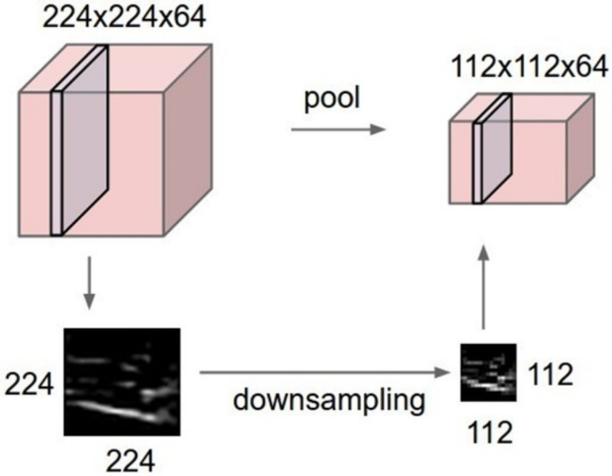
卷积神经网络
基本结构-池化层
池化层的主要的作用是压缩数据和参数的量（保持最显著的特征），通过去掉上一层的输出中不重要的信息，进一步减少参数数量。Pooling的方法很多，常用方法有最大池化与均值池化。
右图相当于对输入数据使用了2*2， stride = 2的卷积核，但是该卷积核不是通过学习获得，而是人为定义的卷积核（不算做参数）

Slide 19
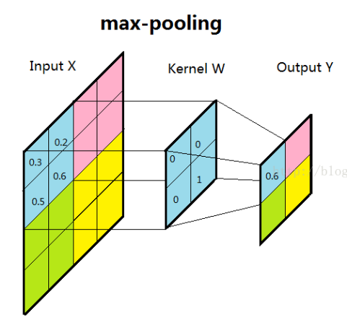
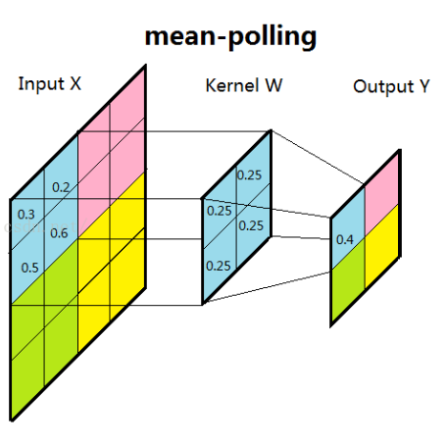
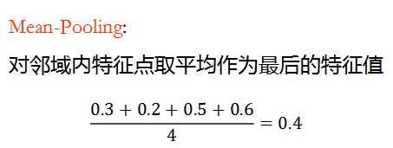
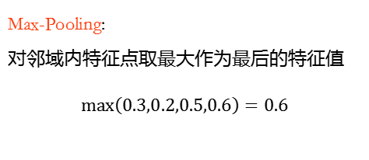
卷积神经网络
基本结构-池化层
Max-Pooling:
对邻域内特征点取最大作为最后的特征值
$$max\left(0.3,0.2,0.5,0.6\right)=0.6$$
Mean-Pooling:
对邻域内特征点取平均作为最后的特征值
$$\frac{0.3+0.2+0.5+0.6}{4}=0.4$$

Slide 20
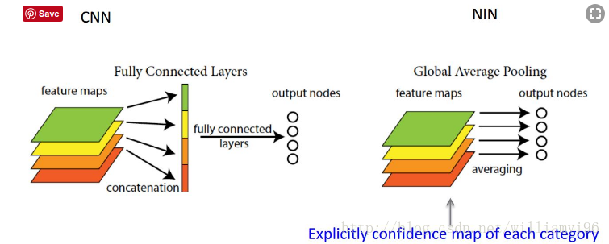
卷积神经网络
基本结构-全连接层
Notes
将多层的特征映射成一个一维的向量
采用全连接的方式将向量连接向输出层，
打破卷积特征的空间限制
对卷积层获得的不同的特征进行加权
最终目的是得到一个可以对不同类别进行区分的得分
输出层就是获得对应每个类别的得分

Slide 21
目录
01
卷积神经网络概述
基本结构
目 录
02
卷积神经网络
CONTENTS
网络训练
03
代码实践

Slide 22
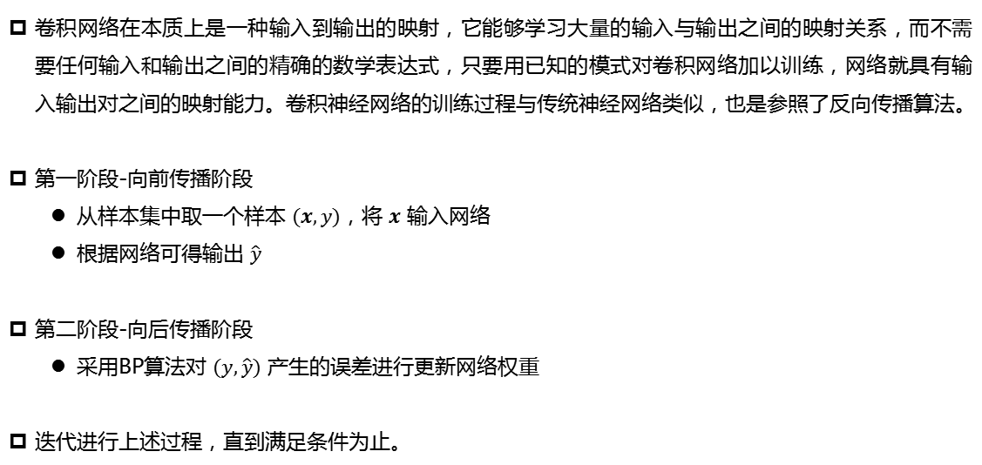
卷积神经网络
网络训练
卷积网络在本质上是一种输入到输出的映射，它能够学习大量的输入与输出之间的映射关系，而不需要任何输入和输出之间的精确的数学表达式，只要用已知的模式对卷积网络加以训练，网络就具有输入输出对之间的映射能力。卷积神经网络的训练过程与传统神经网络类似，也是参照了反向传播算法。
第一阶段-向前传播阶段
从样本集中取一个样本 $(x,y)$，将 $x$ 输入网络
根据网络可得输出 $\hat{y}$
第二阶段-向后传播阶段
采用BP算法对 $(y,\hat{y})$ 产生的误差进行更新网络权重
迭代进行上述过程，直到满足条件为止。

Slide 23
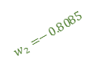
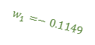
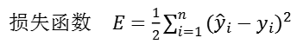
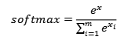
卷积神经网络
网络训练
第一阶段-向前传播阶段
我
0.4 | 0.7 | 0
0.3 | 0.1 | 0.1
0.2 | 0.3 | 0.4
0.5 | 0.4 | 0.7
损失函数 $E=\frac{1}{2}\sum_{i=1}^{n}{{({\hat{y}}_{i}−y_{i})}^{2}}$
爱
祖
国
$$softmax=\frac{e^{x}}{\sum_{i=1}^{m}{e^{x_{i}}}}$$
我
0.4 | 0.7 | 0
0.3 | 0.1 | 0.1
0.2 | 0.3 | 0.4
0.5 | 0.4 | 0.7
卷积核
1.6
1.4
2.5
1.6
1.4
2.5
$$w_{1}=−0.1149$$
-0.2875
$o_{1}$:0.8499
$$label$$
爱
1 | 1 | 1
1 | 1 | 1
relu
激活
函数
最大
池化
2.5
祖
国
$$w_{2}=−0.8085$$
-2.0212
$o_{2}$:0.1501
我
0.4 | 0.7 | 0
0.3 | 0.1 | 0.1
0.2 | 0.3 | 0.4
0.5 | 0.4 | 0.7
爱
祖
国

Slide 24
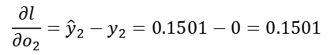
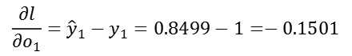
卷积神经网络
网络训练
第二阶段-向后传播阶段
我
0.4 | 0.7 | 0
0.3 | 0.1 | 0.1
0.2 | 0.3 | 0.4
0.5 | 0.4 | 0.7
损失函数 $E=\frac{1}{2}\sum_{i=1}^{n}{{({\hat{y}}_{i}−y_{i})}^{2}}$
爱
祖
国
$$softmax=\frac{e^{x}}{\sum_{i=1}^{m}{e^{x_{i}}}}$$
我
0.4 | 0.7 | 0
0.3 | 0.1 | 0.1
0.2 | 0.3 | 0.4
0.5 | 0.4 | 0.7
卷积核
1.6
1.4
2.5
1.6
1.4
2.5
$$w_{1}=−0.1149$$
-0.2875
$o_{1}$:0.8499
$$label$$
爱
1 | 1 | 1
1 | 1 | 1
relu
激活
函数
最大
池化
2.5
祖
国
$$w_{2}=−0.8085$$
-2.0212
$o_{2}$:0.1501
我
0.4 | 0.7 | 0
0.3 | 0.1 | 0.1
0.2 | 0.3 | 0.4
0.5 | 0.4 | 0.7
$$\frac{∂l}{∂o_{1}}={\hat{y}}_{1}−y_{1}=0.8499−1=−0.1501$$
爱
祖
$$\frac{∂l}{∂o_{2}}={\hat{y}}_{2}−y_{2}=0.1501−0=0.1501$$
国

Slide 25
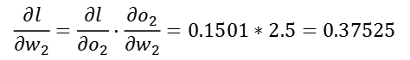
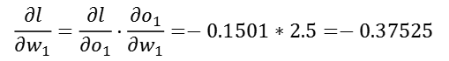
卷积神经网络
网络训练
第二阶段-向后传播阶段
我
0.4 | 0.7 | 0
0.3 | 0.1 | 0.1
0.2 | 0.3 | 0.4
0.5 | 0.4 | 0.7
损失函数 $E=\frac{1}{2}\sum_{i=1}^{n}{{({\hat{y}}_{i}−y_{i})}^{2}}$
爱
祖
国
$$softmax=\frac{e^{x}}{\sum_{i=1}^{m}{e^{x_{i}}}}$$
我
0.4 | 0.7 | 0
0.3 | 0.1 | 0.1
0.2 | 0.3 | 0.4
0.5 | 0.4 | 0.7
卷积核
1.6
1.4
2.5
1.6
1.4
2.5
$$w_{1}=−0.1149$$
-0.2875
$o_{1}$:0.8499
$$label$$
爱
1 | 1 | 1
1 | 1 | 1
relu
激活
函数
最大
池化
2.5
祖
国
$$w_{2}=−0.8085$$
-2.0212
$o_{2}$:0.1501
我
0.4 | 0.7 | 0
0.3 | 0.1 | 0.1
0.2 | 0.3 | 0.4
0.5 | 0.4 | 0.7
$$\frac{∂l}{∂w_{1}}=\frac{∂l}{∂o_{1}}⋅\frac{∂o_{1}}{∂w_{1}}=−0.1501∗2.5=−0.37525$$
爱
祖
$$\frac{∂l}{∂w_{2}}=\frac{∂l}{∂o_{2}}⋅\frac{∂o_{2}}{∂w_{2}}=0.1501∗2.5=0.37525$$
国

Slide 26
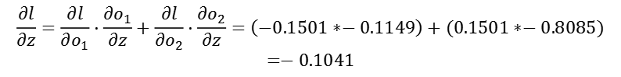
卷积神经网络
网络训练
第二阶段-向后传播阶段
我
0.4 | 0.7 | 0
0.3 | 0.1 | 0.1
0.2 | 0.3 | 0.4
0.5 | 0.4 | 0.7
损失函数 $E=\frac{1}{2}\sum_{i=1}^{n}{{({\hat{y}}_{i}−y_{i})}^{2}}$
爱
祖
国
$$softmax=\frac{e^{x}}{\sum_{i=1}^{m}{e^{x_{i}}}}$$
我
0.4 | 0.7 | 0
0.3 | 0.1 | 0.1
0.2 | 0.3 | 0.4
0.5 | 0.4 | 0.7
卷积核
1.6
1.4
2.5
1.6
1.4
2.5
$$w_{1}=−0.1149$$
-0.2875
$o_{1}$:0.8499
$$label$$
爱
1 | 1 | 1
1 | 1 | 1
relu
激活
函数
最大
池化
z
2.5
祖
国
$$w_{2}=−0.8085$$
-2.0212
$o_{2}$:0.1501
我
0.4 | 0.7 | 0
0.3 | 0.1 | 0.1
0.2 | 0.3 | 0.4
0.5 | 0.4 | 0.7
爱
$$\frac{∂l}{∂z}=\frac{∂l}{∂o_{1}}⋅\frac{∂o_{1}}{∂z}+\frac{∂l}{∂o_{2}}⋅\frac{∂o_{2}}{∂z}=\left(−0.1501∗−0.1149\right)+(0.1501∗−0.8085)$$
$$=−0.1041$$
祖
国

Slide 27
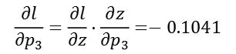
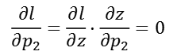
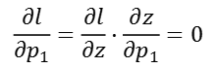
卷积神经网络
网络训练
第二阶段-向后传播阶段
我
0.4 | 0.7 | 0
0.3 | 0.1 | 0.1
0.2 | 0.3 | 0.4
0.5 | 0.4 | 0.7
损失函数 $E=\frac{1}{2}\sum_{i=1}^{n}{{({\hat{y}}_{i}−y_{i})}^{2}}$
爱
祖
国
$$softmax=\frac{e^{x}}{\sum_{i=1}^{m}{e^{x_{i}}}}$$
我
0.4 | 0.7 | 0
0.3 | 0.1 | 0.1
0.2 | 0.3 | 0.4
0.5 | 0.4 | 0.7
卷积核
p
1.6
1.4
2.5
1.6
1.4
2.5
$$w_{1}=−0.1149$$
-0.2875
$o_{1}$:0.8499
$$label$$
爱
1 | 1 | 1
1 | 1 | 1
relu
激活
函数
最大
池化
z
2.5
祖
国
$$w_{2}=−0.8085$$
-2.0212
$o_{2}$:0.1501
0
我
0.4 | 0.7 | 0
0.3 | 0.1 | 0.1
0.2 | 0.3 | 0.4
0.5 | 0.4 | 0.7
$$\frac{∂l}{∂p_{1}}=\frac{∂l}{∂z}⋅\frac{∂z}{∂p_{1}}=0$$
$$\frac{∂l}{∂p_{2}}=\frac{∂l}{∂z}⋅\frac{∂z}{∂p_{2}}=0$$
爱
祖
国
$$\frac{∂l}{∂p_{3}}=\frac{∂l}{∂z}⋅\frac{∂z}{∂p_{3}}=−0.1041$$
1

Slide 28
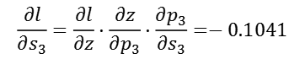
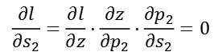
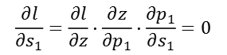
卷积神经网络
网络训练
第二阶段-向后传播阶段
我
0.4 | 0.7 | 0
0.3 | 0.1 | 0.1
0.2 | 0.3 | 0.4
0.5 | 0.4 | 0.7
损失函数 $E=\frac{1}{2}\sum_{i=1}^{n}{{({\hat{y}}_{i}−y_{i})}^{2}}$
爱
祖
国
$$softmax=\frac{e^{x}}{\sum_{i=1}^{m}{e^{x_{i}}}}$$
我
0.4 | 0.7 | 0
0.3 | 0.1 | 0.1
0.2 | 0.3 | 0.4
0.5 | 0.4 | 0.7
卷积核
s
p
1.6
1.4
2.5
1.6
1.4
2.5
$$w_{1}=−0.1149$$
-0.2875
$o_{1}$:0.8499
$$label$$
爱
1 | 1 | 1
1 | 1 | 1
relu
激活
函数
最大
池化
z
2.5
祖
国
$$w_{2}=−0.8085$$
-2.0212
$o_{2}$:0.1501
$$μ$$
1
我
0.4 | 0.7 | 0
0.3 | 0.1 | 0.1
0.2 | 0.3 | 0.4
0.5 | 0.4 | 0.7
$$\frac{∂l}{∂s_{1}}=\frac{∂l}{∂z}⋅\frac{∂z}{∂p_{1}}⋅\frac{∂p_{1}}{∂s_{1}}=0$$
$$\frac{∂l}{∂s_{2}}=\frac{∂l}{∂z}⋅\frac{∂z}{∂p_{2}}⋅\frac{∂p_{2}}{∂s_{2}}=0$$
爱
祖
国
$$\frac{∂l}{∂s_{3}}=\frac{∂l}{∂z}⋅\frac{∂z}{∂p_{3}}⋅\frac{∂p_{3}}{∂s_{3}}=−0.1041$$

Slide 29
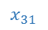
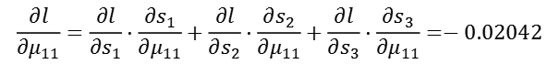
卷积神经网络
网络训练
第二阶段-向后传播阶段
$$s_{1}=x_{11}μ_{11}+x_{12}μ_{12}+x_{13}μ_{13}+x_{21}μ_{21}+x_{22}μ_{22}+x_{23}μ_{23}$$
$$s_{2}=x_{21}μ_{11}+x_{22}μ_{12}+x_{23}μ_{13}+x_{31}μ_{21}+x_{32}μ_{22}+x_{33}μ_{23}$$
我
0.4 | 0.7 | 0
0.3 | 0.1 | 0.1
0.2 | 0.3 | 0.4
0.5 | 0.4 | 0.7
$$s_{3}=x_{31}μ_{11}+x_{32}μ_{12}+x_{33}μ_{13}+x_{41}μ_{21}+x_{42}μ_{22}+x_{43}μ_{23}$$
爱
祖
国
$$softmax=\frac{e^{x}}{\sum_{i=1}^{m}{e^{x_{i}}}}$$
我
0.4 | 0.7 | 0
0.3 | 0.1 | 0.1
0.2 | 0.3 | 0.4
0.5 | 0.4 | 0.7
卷积核
s
p
1.6
1.4
2.5
1.6
1.4
2.5
$$w_{1}=−0.1149$$
-0.2875
$o_{1}$:0.8499
$$label$$
爱
1 | 1 | 1
1 | 1 | 1
relu
激活
函数
最大
池化
z
2.5
祖
国
$$w_{2}=−0.8085$$
-2.0212
$o_{2}$:0.1501
$$μ$$
$$x_{31}$$
我
0.4 | 0.7 | 0
0.3 | 0.1 | 0.1
0.2 | 0.3 | 0.4
0.5 | 0.4 | 0.7
$$\frac{∂l}{∂μ_{11}}=\frac{∂l}{∂s_{1}}⋅\frac{∂s_{1}}{∂μ_{11}}+\frac{∂l}{∂s_{2}}⋅\frac{∂s_{2}}{∂μ_{11}}+\frac{∂l}{∂s_{3}}⋅\frac{∂s_{3}}{∂μ_{11}}=−0.02042$$
爱
祖
国
0
-0.1041

Slide 30
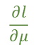
卷积神经网络
网络训练
第二阶段-向后传播阶段
我
0.4 | 0.7 | 0
0.3 | 0.1 | 0.1
0.2 | 0.3 | 0.4
0.5 | 0.4 | 0.7
-0.02042 | -0.03123 | -0.04164
-0.05205 | -0.04164 | -0.07287
$$\frac{∂l}{∂μ}$$
爱
祖
国
$$softmax=\frac{e^{x}}{\sum_{i=1}^{m}{e^{x_{i}}}}$$
我
0.4 | 0.7 | 0
0.3 | 0.1 | 0.1
0.2 | 0.3 | 0.4
0.5 | 0.4 | 0.7
卷积核
s
p
1.6
1.4
2.5
1.6
1.4
2.5
$$w_{1}=−0.1149$$
-0.2875
$o_{1}$:0.8499
$$label$$
爱
1 | 1 | 1
1 | 1 | 1
relu
激活
函数
最大
池化
z
2.5
祖
国
$$w_{2}=−0.8085$$
-2.0212
$o_{2}$:0.1501
$$μ$$
$$x_{31}$$
我
0.4 | 0.7 | 0
0.3 | 0.1 | 0.1
0.2 | 0.3 | 0.4
0.5 | 0.4 | 0.7
$$\frac{∂l}{∂μ_{11}}=\frac{∂l}{∂s_{1}}⋅\frac{∂s_{1}}{∂μ_{11}}+\frac{∂l}{∂s_{2}}⋅\frac{∂s_{2}}{∂μ_{11}}+\frac{∂l}{∂s_{3}}⋅\frac{∂s_{3}}{∂μ_{11}}=−0.02042$$
爱
祖
国
0
-0.1041

Slide 31
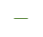
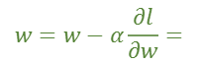
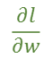
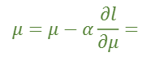
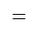
卷积神经网络
网络训练
第二阶段-向后传播阶段-更新梯度
-0.37525
0.37525
-0.02042 | -0.03123 | -0.04164
-0.05205 | -0.04164 | -0.07287
$$\frac{∂l}{∂w}$$
$$\frac{∂l}{∂μ}$$
$$w=w−α\frac{∂l}{∂w}=$$
-0.1149
-0.8085
-0.37525
0.37525
0.2603
-1.1837
$$−$$
1*
$$=$$
$$μ=μ−α\frac{∂l}{∂μ}=$$
1 | 1 | 1
1 | 1 | 1
-0.02042 | -0.03123 | -0.04164
-0.05205 | -0.04164 | -0.07287
1.02042 | 1.03123 | 1.04164
1.05205 | 1.04164 | 1.07287
$$−$$
1*
$$=$$

Slide 32
目录
01
卷积神经网络概述
基本结构
目 录
02
卷积神经网络
CONTENTS
网络训练
03
代码实践

Slide 33
谢谢观看

